Slide 1
第三章
重 积 分
一元函数积分学
重积分
多元函数积分学
曲线积分
曲面积分

Slide 2







第一节
第三章
二重积分的概念与性质
一、引例
二、二重积分的定义与可积性
三、二重积分的性质
四、曲顶柱体体积的计算
机动 目录 上页 下页 返回 结束

Slide 3



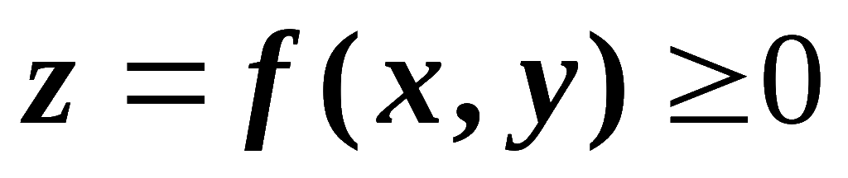
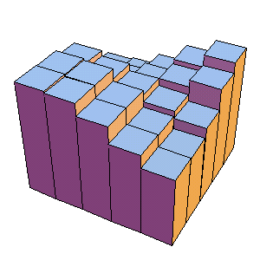
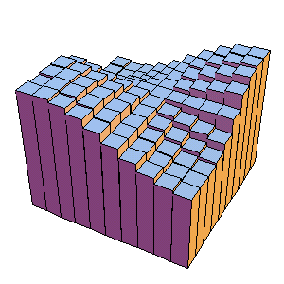
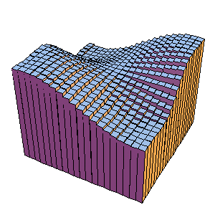
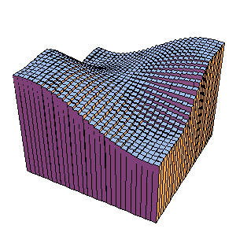
1.1 二重积分的概念
引例1. 曲顶柱体的体积
给定曲顶柱体:
底： xoy 面上的闭区域 D
顶: 连续曲面
侧面：以 D 的边界为准线 , 母线平行于 z 轴的柱面
求其体积.
解法: 类似定积分解决问题的思想:
“分割, 替代, 求和, 取极限”
机动 目录 上页 下页 返回 结束

Slide 4
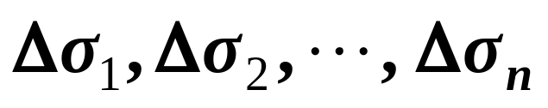
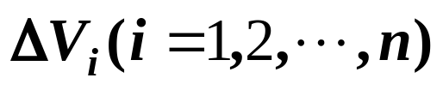

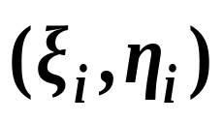
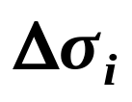
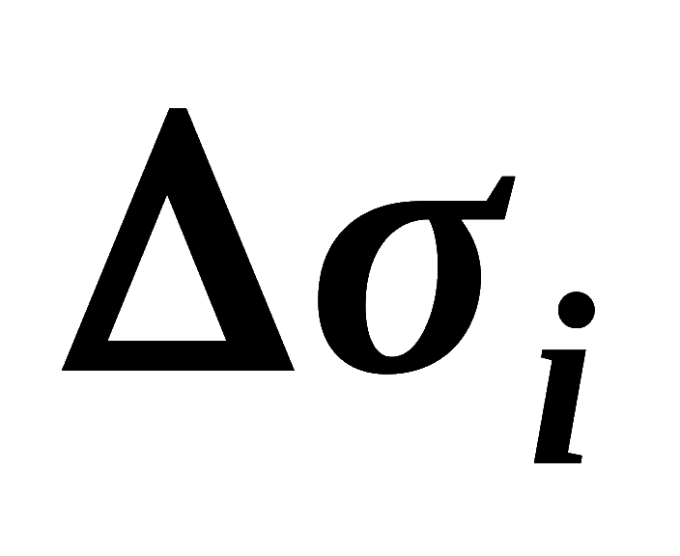
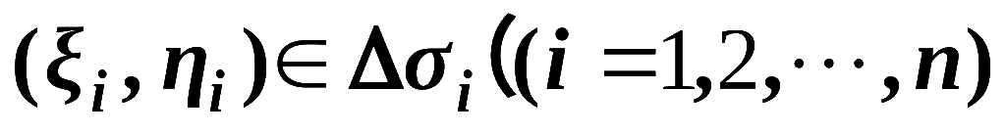
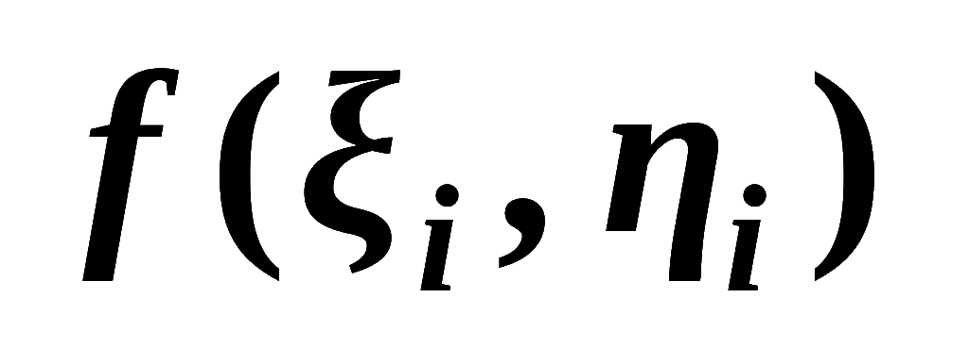
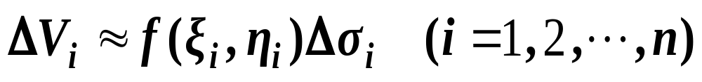
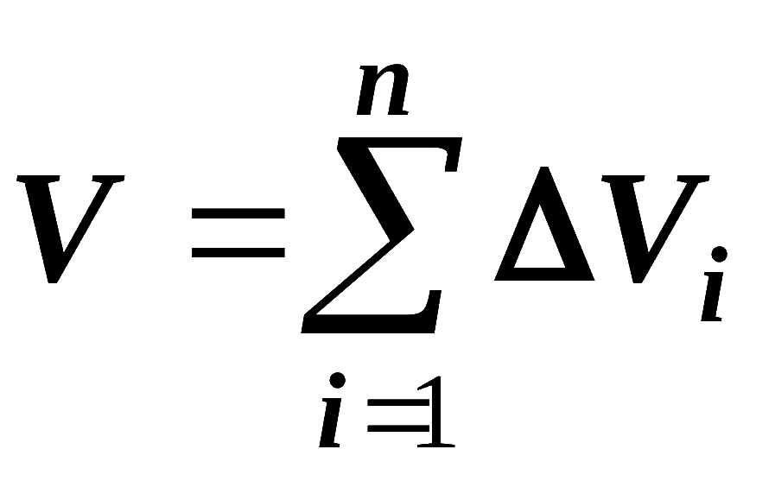
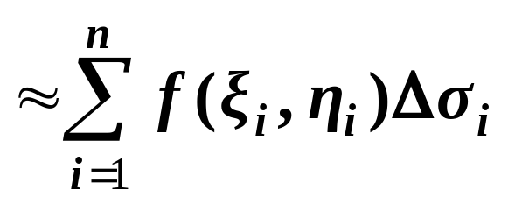
1)“分割”
用任意曲线网把区域D分成 n 个小区域
把曲顶柱体分为 n 个以
为底的小曲顶柱体，
每个小曲顶柱
体的体积为
2)“替代”
每个小曲顶柱体体积用一个小
平顶柱体体积代替，求出每个小体积
的近似值，即
在 上任取一点，
则高为
体积为
3)“求和”
把n 个小曲顶柱体体积的近似值相加，得
到曲顶柱体体积的近似值。
机动 目录 上页 下页 返回 结束

Slide 5
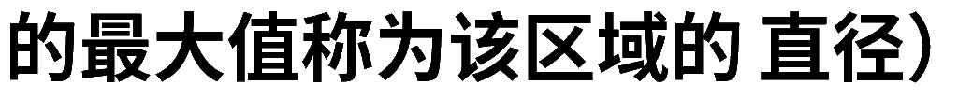
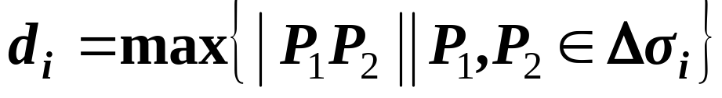
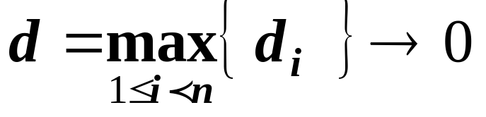

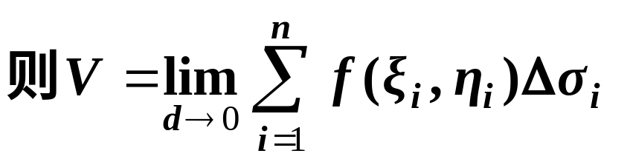
4)“取极限”
令
机动 目录 上页 下页 返回 结束

Slide 6
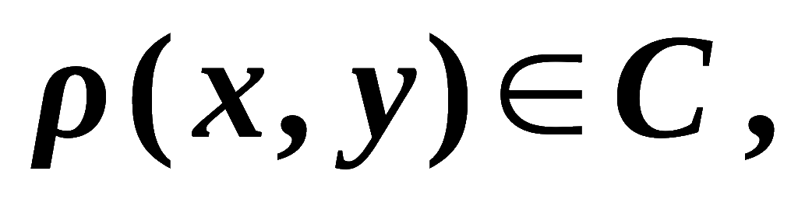
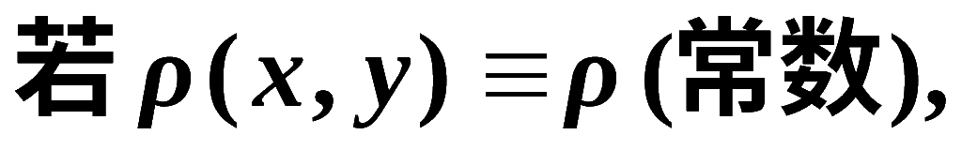
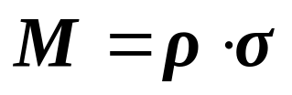
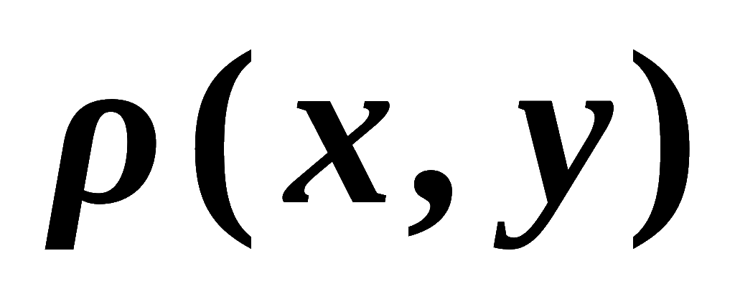


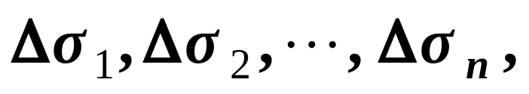

引例2. 平面薄片的质量
有一个平面薄片, 在 xoy 平面上占有有界闭区域 D ,它在
点(x,y)的面密度为
计算该薄片的质量 M .
设D 的面积为σ ,
则
若
不是常数 ,
则可用
“分割, 替代, 求和, 取极限” 的方法计算
1)“分割”
用任意曲线网把D分为 n 个
小区域
即把薄片分为n个小闭区域 .
机动 目录 上页 下页 返回 结束

Slide 7
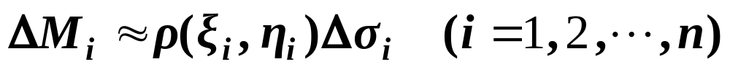
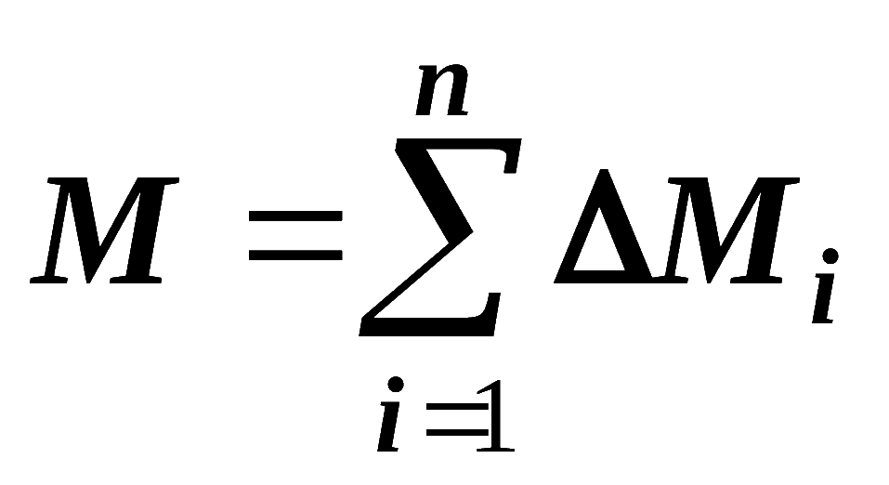
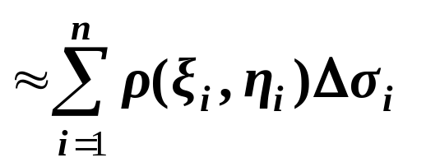

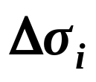
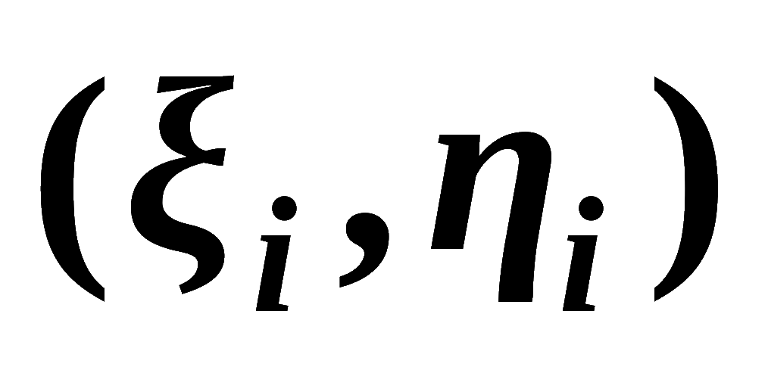
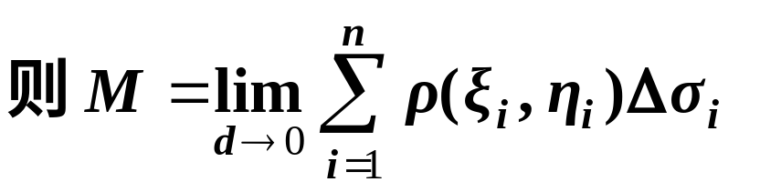
2)“替代”
在每个
上任取一点
则第 i 小块的质量
3)“求和”
4)“取极限”
机动 目录 上页 下页 返回 结束

Slide 8
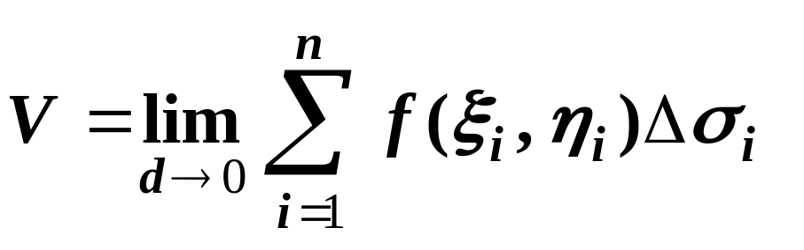
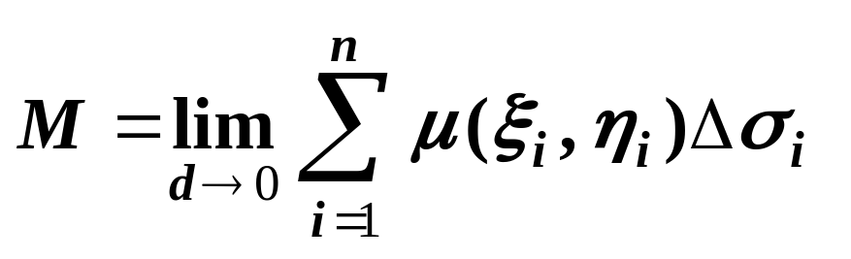
两个问题的共性：
(1) 解决问题的步骤相同
“分割, 替代, 求和, 取极限”
(2) 所求量的结构式相同
曲顶柱体体积:
平面薄片的质量:
机动 目录 上页 下页 返回 结束

Slide 9
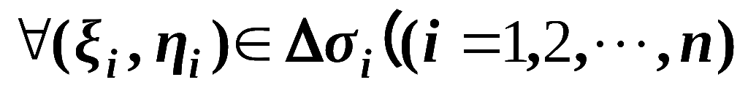
1)“分割”
用任意曲线网把区域D分成 n 个小区域
2)“替代”
则高为
3)“求和”
4)“取极限”
机动 目录 上页 下页 返回 结束

Slide 10
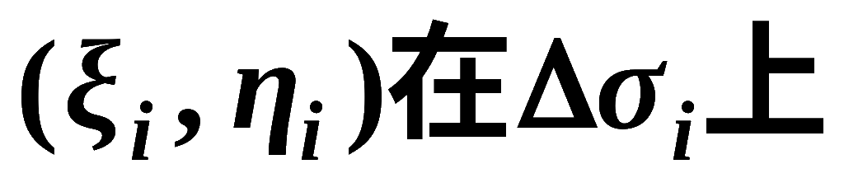
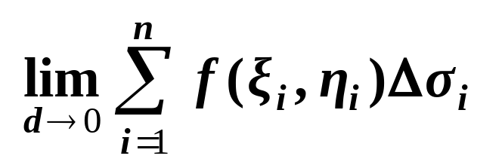
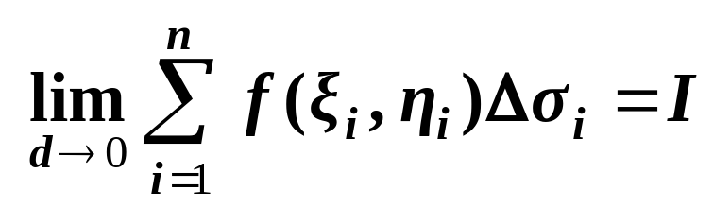
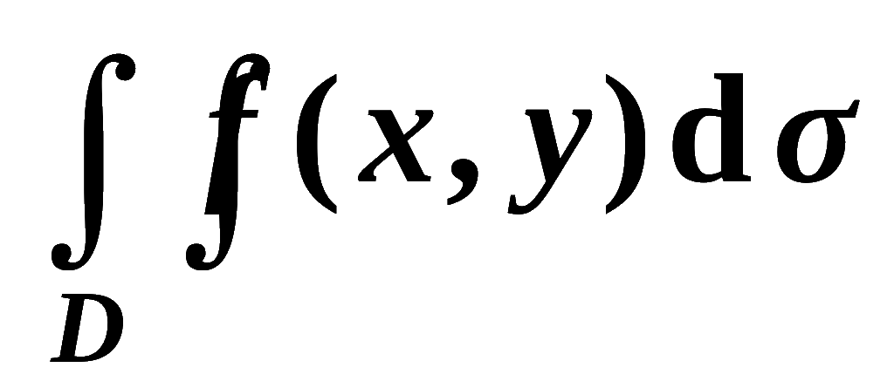
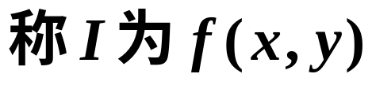
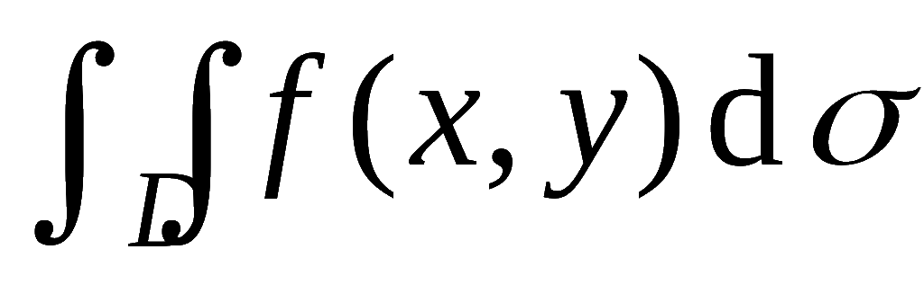
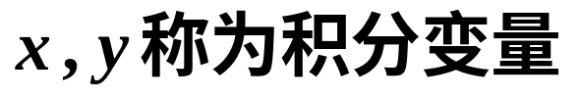
定义1.1:
设 f(x,y)是定义在有界区域 D上的有界函数 ,
将区域 D 任意分成 n 个小区域
任取一点
若无论对D怎样
分割，也无论点
怎样取法，如果极限
总是存在，且为常数 I, 即
记作
则称f(x,y)在D上可积 ,
在D上的二重积分.
积分和
被积表达式
积分域
被积函数
面积元素
机动 目录 上页 下页 返回 结束

Slide 11
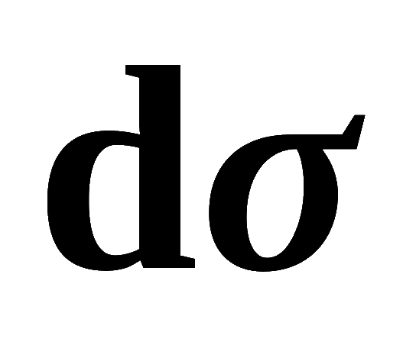
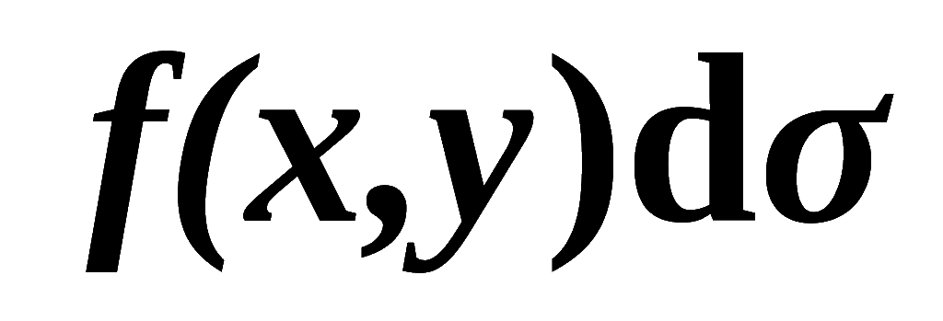
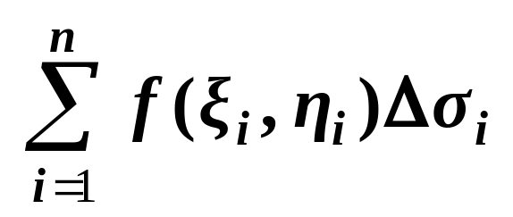

f (x, y)叫被积函数,
叫面积元素
叫被积表达式
D叫积分域
称为积分和
机动 目录 上页 下页 返回 结束

Slide 12

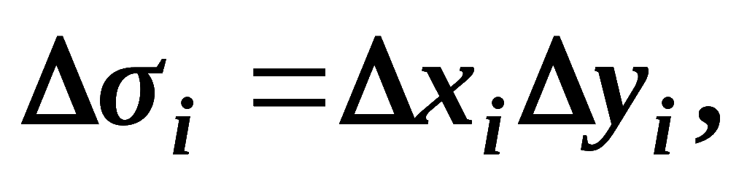
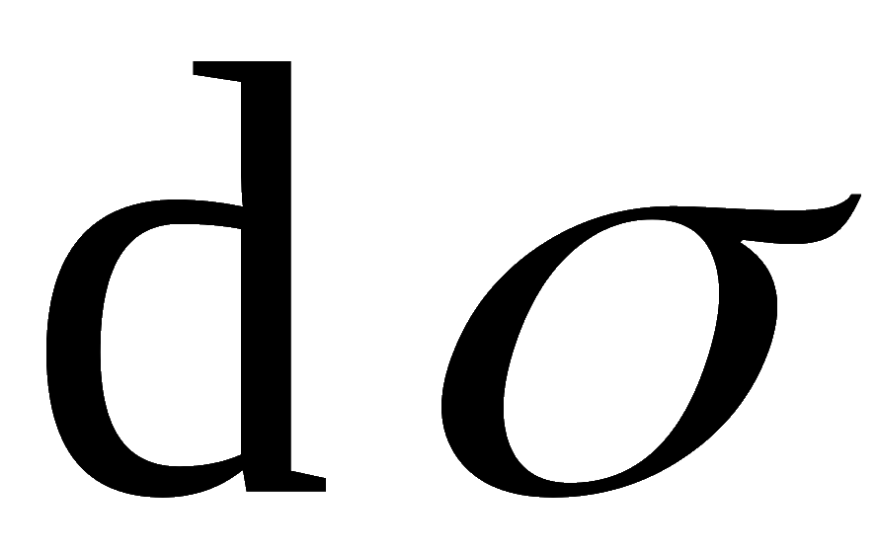
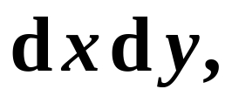
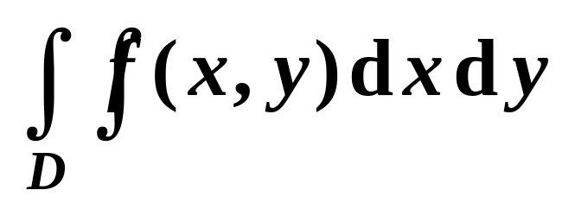
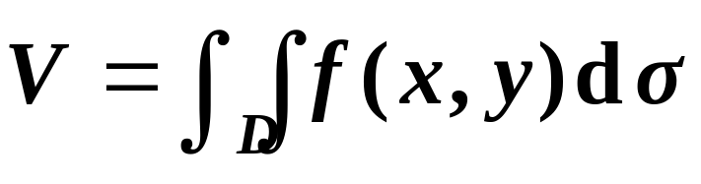
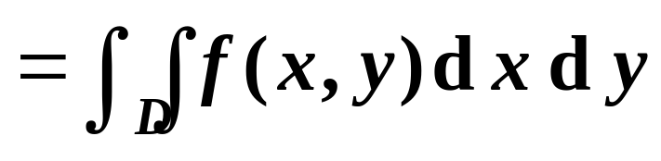
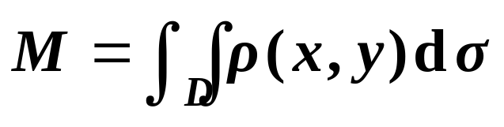

如果 在D上可积,
可用平行坐标轴的直线来划
分区域D ,
这时
因此面积元素
也常
记作
二重积分记作
引例1中曲顶柱体体积:
引例2中平面薄板的质量:
机动 目录 上页 下页 返回 结束

Slide 13









二重积分存在定理:
(证明略)
定理1.
若函数
在有界闭区域 D上连续,
则
在D上可积.
定理2.
若有界函数
在有界闭区域 D 上，分片
连续 ,
积.
例如,
在D :
上二重积分存在 ;
在D 上
二重积分不存在 .
机动 目录 上页 下页 返回 结束

Slide 14








三、二重积分的性质
( k 为常数)
σ 为D 的面积, 则
机动 目录 上页 下页 返回 结束

Slide 15









5. 若在D上
则
特别, 由于
6. 设
D 的面积为σ ,
则有
机动 目录 上页 下页 返回 结束

Slide 16







7.(二重积分的中值定理)
在闭区域D上
连续,
σ 为D 的面积 ,
则至少存在一点
使
证: 由性质6 可知,
由连续函数介值定理, 至少有一点
使
因此
机动 目录 上页 下页 返回 结束

Slide 17










例1. 比较下列积分的大小:
其中
解: 积分域 D 的边界为圆周
它与 x 轴交于点 (1,0) ,
而域 D 位
于直线的上方, 故在 D 上
从而
机动 目录 上页 下页 返回 结束

Slide 18


















例2. 判断积分
的正负号.
解: 分积分域为
则
原式 =
舍去此项
猜想结果为负
但不好估计 .
机动 目录 上页 下页 返回 结束

Slide 19









例3. 估计下列积分之值
解: D 的面积为
D
由于
积分性质5
即: 1.96 ≤ I ≤ 2
机动 目录 上页 下页 返回 结束

Slide 20












8. 设函数
在闭区域上连续,
域D 关于x 轴对称,
D 位于 x 轴上方的部分为D₁ ,
在 D 上
则
则
当区域关于 y 轴对称, 函数关于变量 x 有奇偶性时, 仍
有类似结果.
在第一象
限部分, 则有
机动 目录 上页 下页 返回 结束

Slide 21

















四、曲顶柱体体积的计算
设曲顶柱的底为
任取
平面
截柱体的
截面积为
故曲顶柱体体积为
机动 目录 上页 下页 返回 结束

Slide 22











同样, 曲顶柱的底为
则其体积可按如下两次积分计算
机动 目录 上页 下页 返回 结束

Slide 23

















例4. 求两个底圆半径为R 的直角圆柱面所围的体积.
解: 设两个直圆柱方程为
利用对称性, 考虑第一卦限部分,
其曲顶柱体的顶为
则所求体积为
机动 目录 上页 下页 返回 结束

Slide 24



内容小结
1. 二重积分的定义
2. 二重积分的性质
(与定积分性质相似)
3. 曲顶柱体体积的计算
二次积分法
机动 目录 上页 下页 返回 结束

Slide 25






思考与练习
1. 比较下列积分值的大小关系:
解:
被积函数相同, 且非负,
由它们的积分域范围可知
机动 目录 上页 下页 返回 结束

Slide 26








2. 设D 是第二象限的一个有界闭域 , 且 0 < y <1, 则
的大小顺序为 ( )
提示: 因 0 < y <1, 故
故在D上有
机动 目录 上页 下页 返回 结束

Slide 27









3. 计算
解:
机动 目录 上页 下页 返回 结束

Slide 28






4. 证明:
其中D 为
解: 利用题中 x , y 位置的对称性, 有
又 D 的面积为 1 ,
故结论成立 .
机动 目录 上页 下页 返回 结束

Slide 29
作业
P78 2，4，5
P95 1(1), 8
第二节 目录 上页 下页 返回 结束

Slide 30










备用题
1. 估计
的值, 其中 D 为
解: 被积函数
D 的面积
的最大值
的最小值
机动 目录 上页 下页 返回 结束

Slide 31











2. 判断
的正负.
解：
当
时，
故
又当
时，
于是
机动 目录 上页 下页 返回 结束

